Slide 1
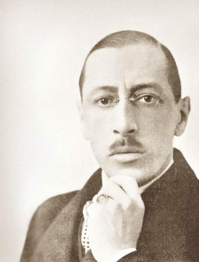
Ігор Федорович Стравінський

Slide 2
Ігор Федорович Стравінський народився 17 червня 1882 року в Оранієнбаумі, в сім'ї відомого співака, соліста Маріїнського театру, Федора Гнатовича Стравінського, дворянина польського походження. Як було прийнято тоді у таких сім'ях, Ігор отримав типове дворянське виховання. Хлопчик рано почав грати на роялі, імпровізувати, читати клавіри і навіть партитури. У Петербурзі маленький Ігор відвідував вистави за участю батька. Опери "Життя за царя» Глінки і «Юдіф» Сєрова назавжди залишилися для нього найсильнішими враженнями дитинства. У 1892 році на ювілейній постановці «Руслана і Людмили» йому судилося побачити Чайковського, музика якого вже тоді захоплювала майбутнього композитора.
Влітку 1902 року студент Ігор Стравінський знайомиться з батьком однокурсника по університету Миколою Андрійовичем Римським-Корсаковим. Це знайомство багато дало Стравінському. Він отримав безцінні уроки композиції, наполегливості і дисциплінованості в роботі. П'ять років Римський-Корсаков - незаперечний моральний авторитет для Стравінського, аж до того моменту, коли вислана для перегляду вчителю партитура «Фейєрверку» не застала адресата в живих.
Ще юнаком Стравінський став учасником «Вечорів сучасної музики" і зблизився з діячами «Світу мистецтва» зокрема з Сергієм Павловичем Дягілєвим, далеким його родичем по материнській лінії. При вирішальному впливі та заступництві Дягілєва, утвердилася блискуча композиторська кар'єра молодого Стравінського. На «Російських сезонах» в Парижі відбулися прем'єри балетів «Жар-птиця» в 1910 році, «Петрушка» у 1911 році і «Весна священна» в 1913 році. Ці твори назавжди затвердили світову славу російського композитора.

Slide 3
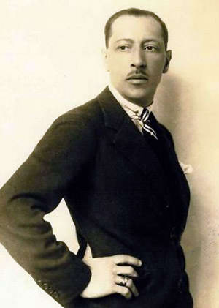
Роки першої світової війни Стравінський провів у Швейцарії, потім жив у Франції. Перший його візит в США відбувся в 1925 році. Тут він диригував Американським симфонічним оркестром, до репертуару якого входили найбільш відомі його твори. Потім він приїжджав ще кілька разів до Америки, а перед самим початком Другої світової війни в Європі (1939 р.), переїхав до США назавжди. У 1941 році Стравінський отримав американське підданство. Серед видатних творів, створених ним у США знаходяться оркестрова «Ода», написана в пам'ять дружини Сергія Куссевіцкого, «Симфонія в трьох ритмах», балет «Орфей», «Кантата, заснована на анонімних піснях часів Єлизавети», опера «Кар'єра марнотратника», а також вище досягнення Стравінського - «Реквієм». У 1966 році композитор створив це твір, що володіє істинними художніми прозріннями, твір, який узагальнив багато чого з його попереднього досвіду.
Ігор Федорович Стравінський назавжди покинув цей світ 6 квітня 1971 - за два місяці до свого 86-ліття. З Нью-Йорку його перевезли до Венеції і поховали на місцевому цвинтарі.
«Я не живу ні в минулому, ні в майбутньому. Я - в сьогоденні. Я не знаю, що буде завтра. Для мене існує тільки істина сьогоднішнього дня. Цій істині я покликаний служити і служу їй з повною свідомістю ». Так говорив Стравінський про свою музику

Slide 4
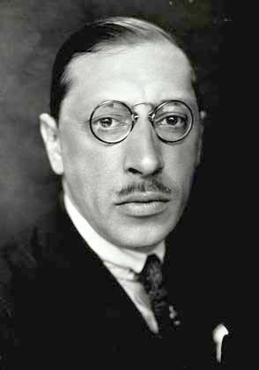
Значну частину своїх творів Стравінський писав на українській землі, а їхні джерела знаходив в українському фольклорі. Райським куточком для своєї творчості І. Стравінський називав містечко Устилуг поблизу Володимира-Волинського. Він приїжджав сюди до родини. Тут зустрів своє кохання, жінку, з якою поєднав свою долю, — Катерину Носенко. Після одруження 1906 року Ігор Стравінський розробив проект, за яким на околиці Устилуга був побудований його власний дім. Разом з братом Гурієм він заклав липову алею, котра й сьогодні милує око відвідувачів музею композитора та вихованців музичної школи, що знаходиться у його будинку.
Щоліта з 1907 до початку Першої світової війни композитор писав свої твори в Устилузі. В Устилузі І. Стравінський написав перший твір — фантазію для оркестру «Феєрверк», якому присвятив півтори місяці напруженої праці. Загалом же в Устилузі він працював над 17 творами, серед яких «Жар-птиця», «Петрушка» і широко відома «Весна священна».

Slide 5
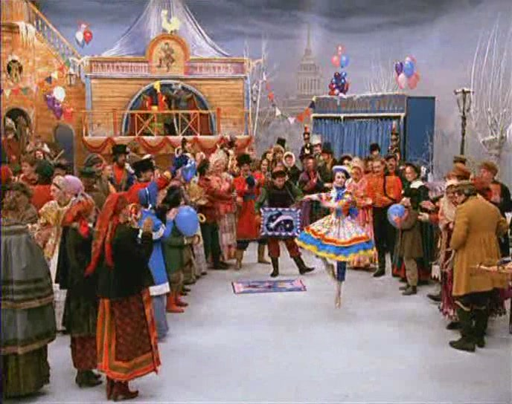
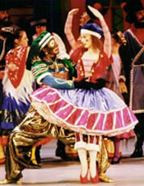
Балет «Петрушка»
Прем'єра балету «Петрушка» відбулась 13 червня 1911 року в паризькому театрі «Шатле»

Slide 6
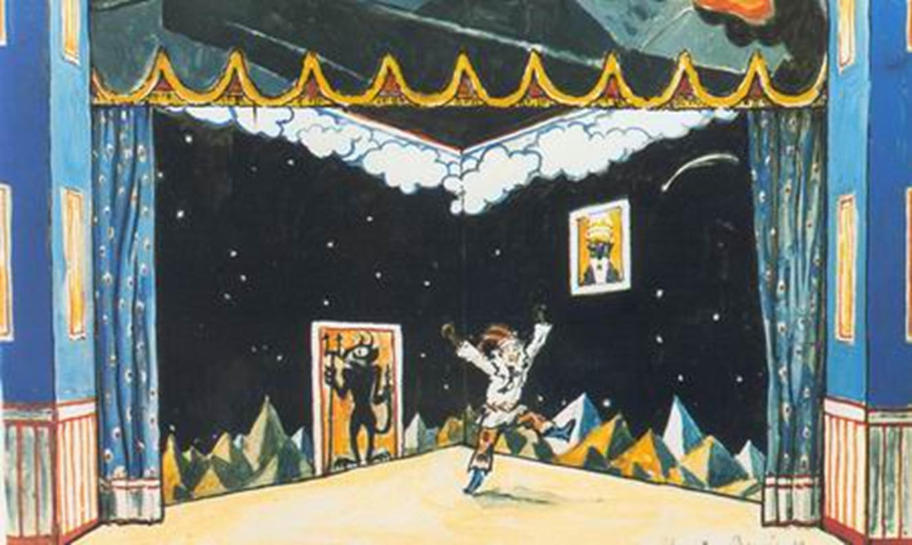
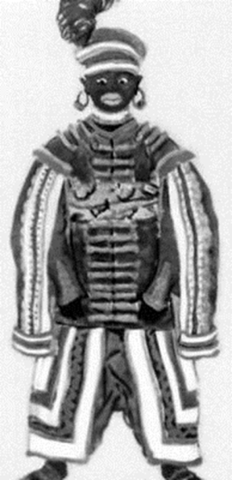
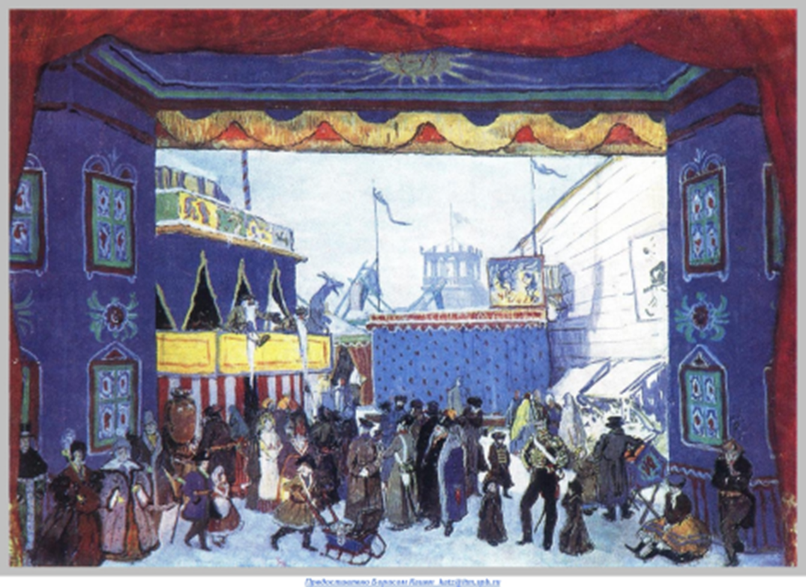
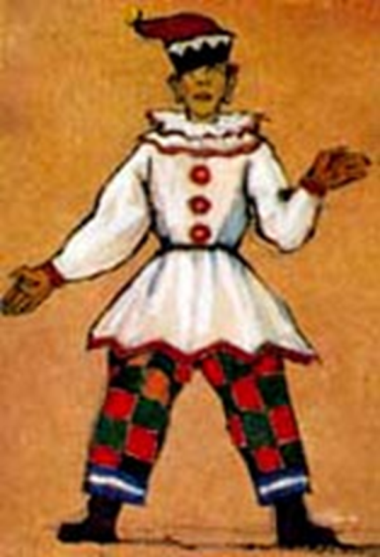
А.Н. Бенуа. Ескізи до балету І.Ф Стравінського «Петрушка»

Slide 8
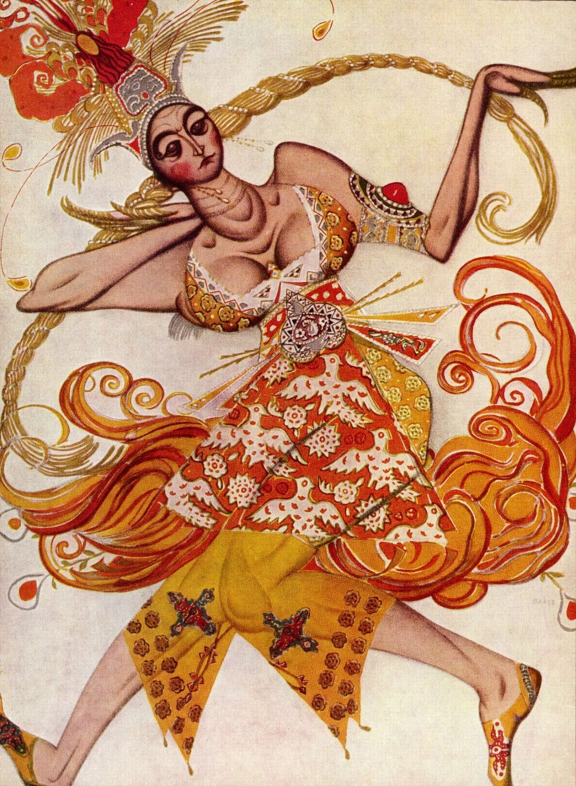
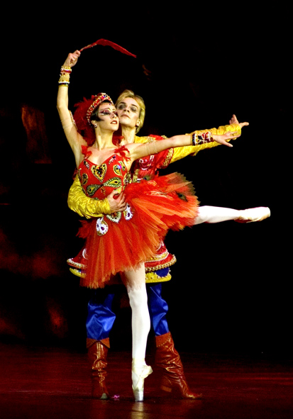
Балет «Жар -птиця»
Музика була вперше представлена ​​як балет Російського балету Дягілєва в Парижі 25 червня 1910 оркестром під керуванням Габріеля П'єрне.

Slide 10
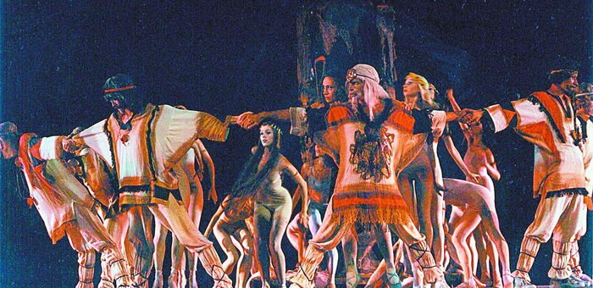
Балет «Весна священна»
Прем'єра балету відбулася 29 травня 1913 року в Театрі Єлисейських полів в Парижі.

Slide 12
Дякую за увагу!
Підготувала
Учениця 11-Б класу
Кащук Олена

